Slide 1


総合情報学概論
学校法人 東京農業大学
2024年度
情報メディア学系 メディアデザイン研究室
教授 松下孝太郎

Slide 2
受講方法
原則対面授業ですが、zoomでの参加も認めます（自分で判断 / 届出不要）。
zoomでの参加が可能な人は次のような人です。
  コロナに感染している人や感染してそうな人。
  風邪などで体調が悪い人や風邪っぽい人。
  身体が疲れている人。
  精神的に疲れている人。
  朝起きたらお腹の調子がいまいちの人。
  交通機関の遅延がありそうな人。
zoomでの参加を絶対認められないのは次のような人です。
  カラオケボックスなどから受講しようとしている人。
  電車やバスから受講しようとしている人。
  旅行先等から受講しようとしている人。

Slide 3
出席と課題
授業時間中に課題（講義の感想）を行い、WebClassから提出して下さい。
課題を提出しないと出席になりません。
講義後の残りの時間は上記の課題の時間に充てて下さい。
※授業時間帯以外における課題の提出は、公平性の観点から認めません。

Slide 4
メディアデザイン研究室

Slide 5


情報メディア学系
チ・キュ・ウ・ノ
ミ・ナ・サ・ン
コ・ン・ニ・チ・ハ
メディアデザイン研究室
メディア文化研究室
経営情報研究室
心理学研究室
情報メディア学系は
4つの研究室
から構成されています。

Slide 6
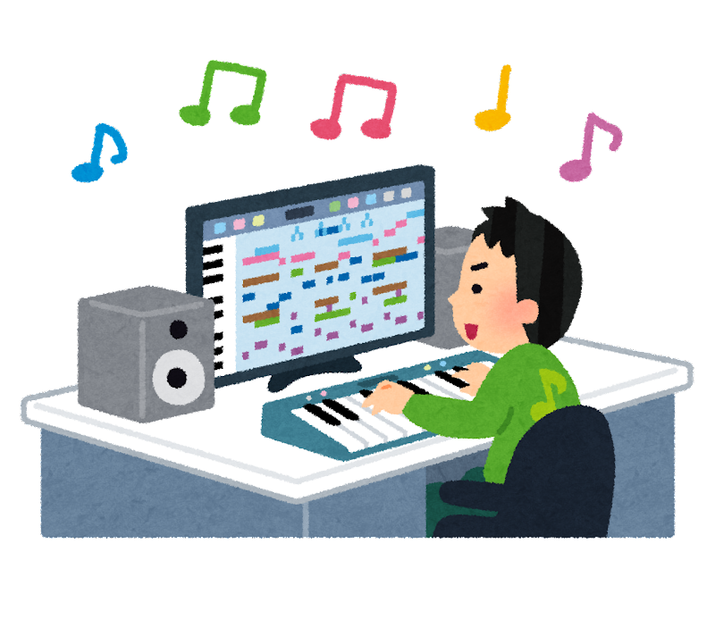
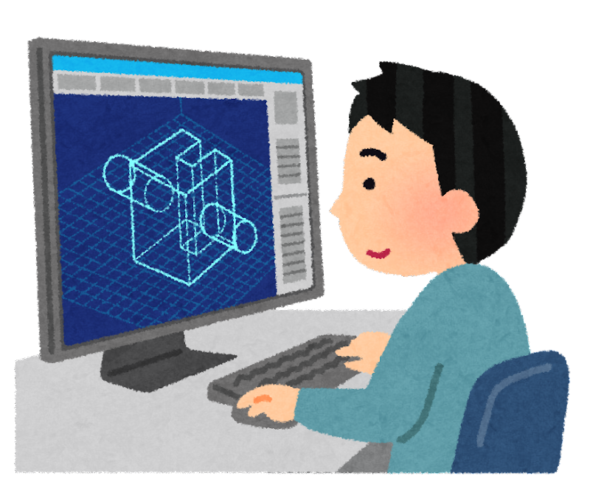
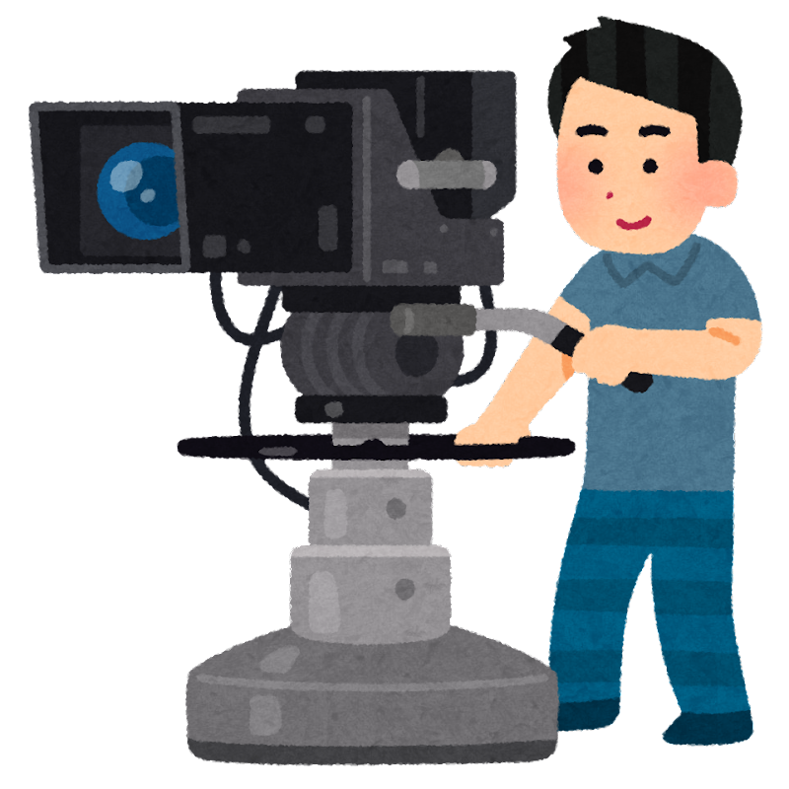
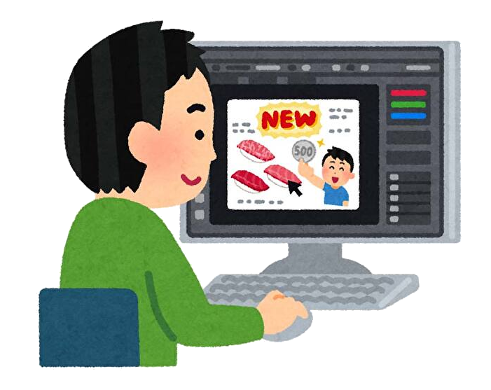
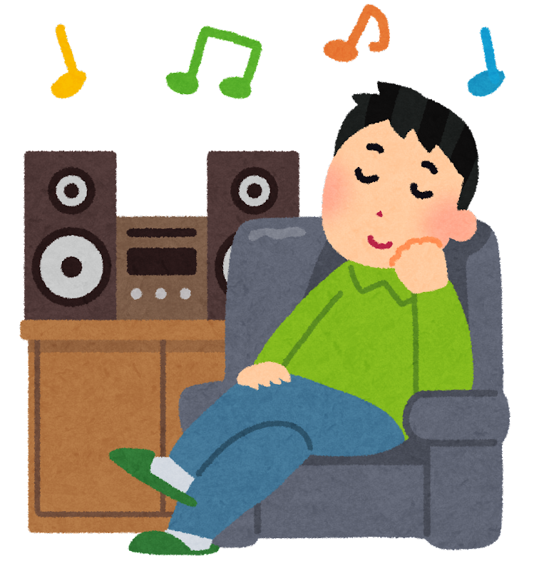
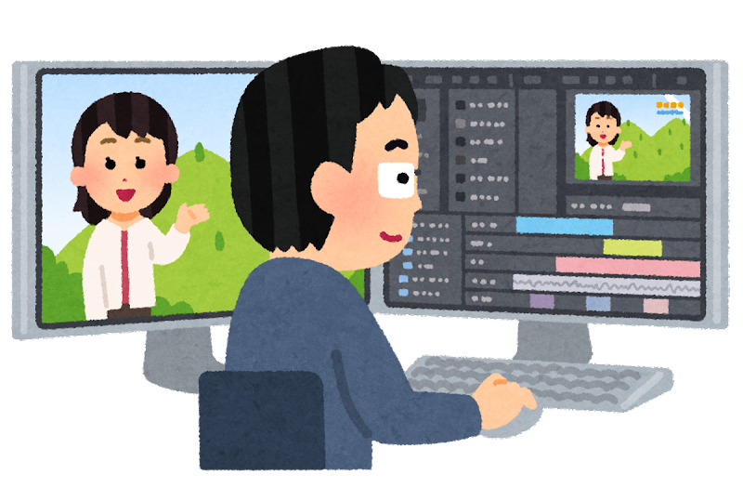
メディアデザイン研究室の分野
CG・Web
音響
映像

Slide 7
コンピュータグラフィックス

Slide 8

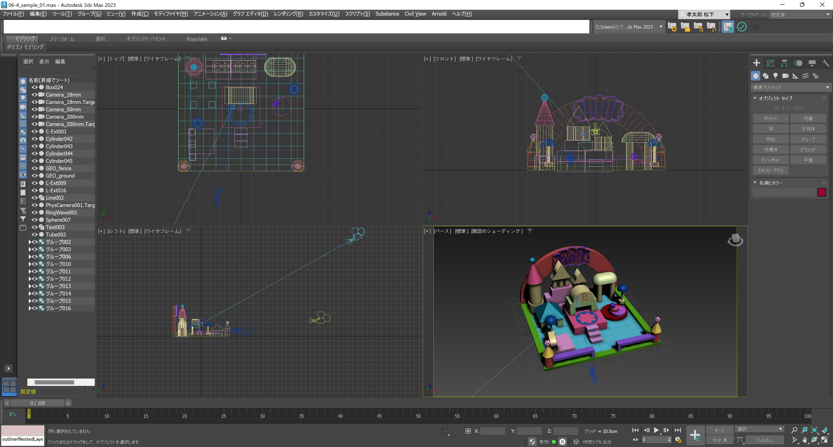
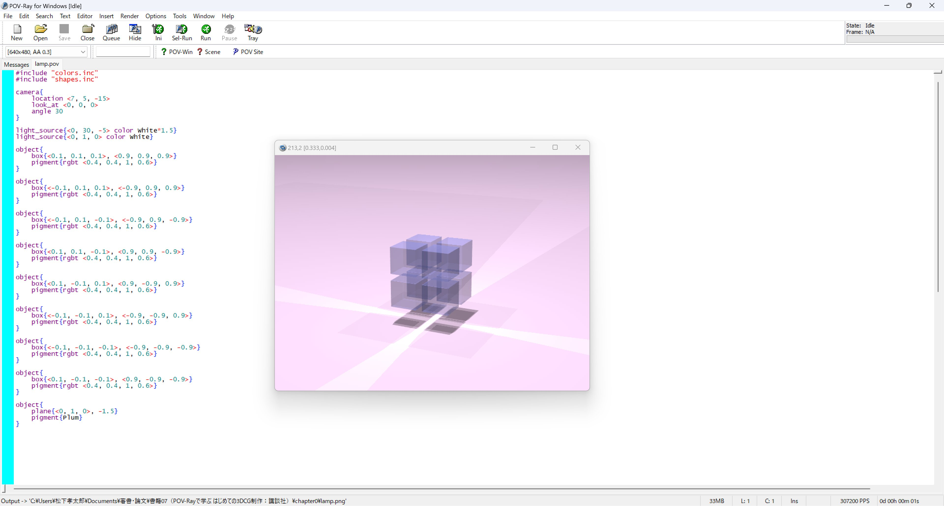
CGの開発方法
両方できたら最強!!
モデラーによる開発
プログラミングによる開発
モデラ―
プログラミング

Slide 9

CGの作成方法の利点・欠点
モデラーによる開発
  誰でも練習すれば使えるようになる。
  商用モデラーをマスターしていると就職に有利。
  そのモデラーの流行が終わればそれまで。
プログラミングによる開発
  流行に左右されないため知識がすたれない。
  プログラミングの知識が育成されるためSEとしても活躍できる。
  アルゴリズムや数学の知識が必要な場合がある。
そうだったのか!!
VR（Virtual Reality / 仮想現実）仮想世界を作成する技術
AR（Augmented Reality / 拡張現実）現実世界にデジタル情報を加えて表示させる技術
MR（Mixed Reality / 複合現実）現実世界と仮想世界を融合させて利用する技術

Slide 10
Web

Slide 11
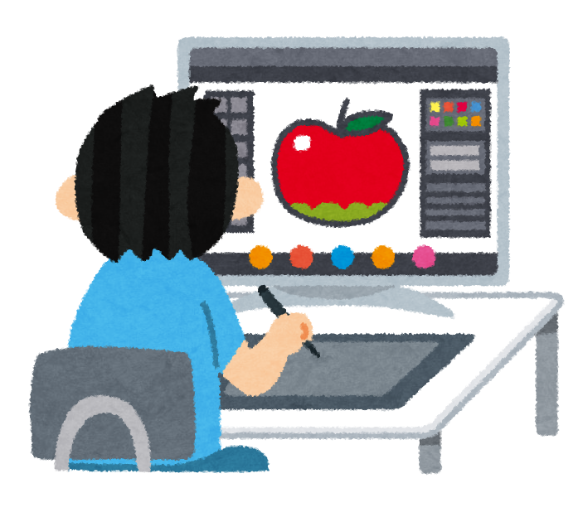
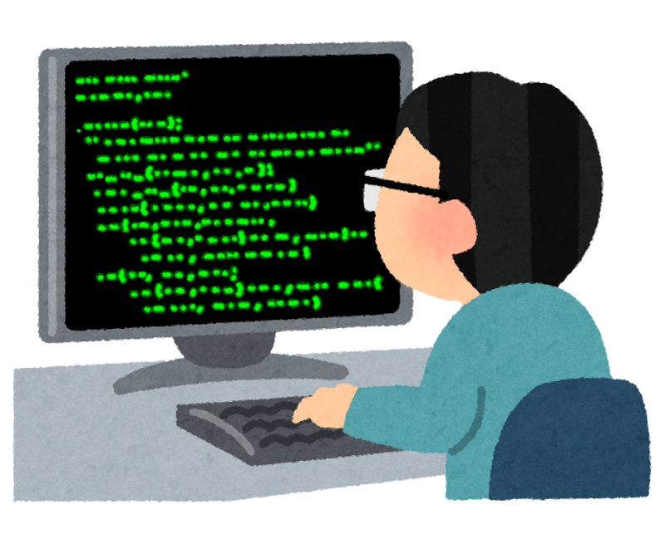
WebデザインとWeb技術
Webデザイン
  Webサイトの視覚的なデザイン
Web技術
  ネットワークやサーバー制御
レイアウトセンスも必要
プログラマーのようなイメージ
Webデザイン
Web技術

Slide 12
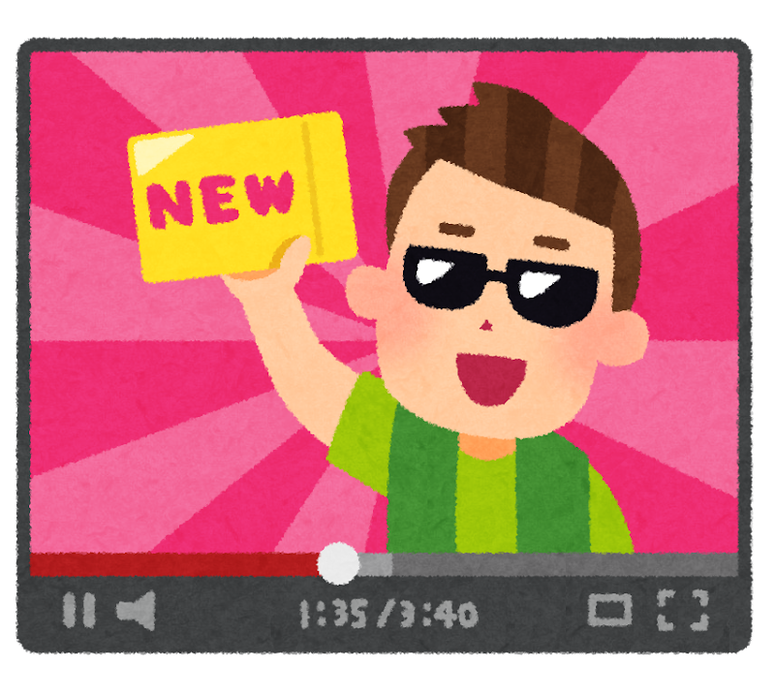
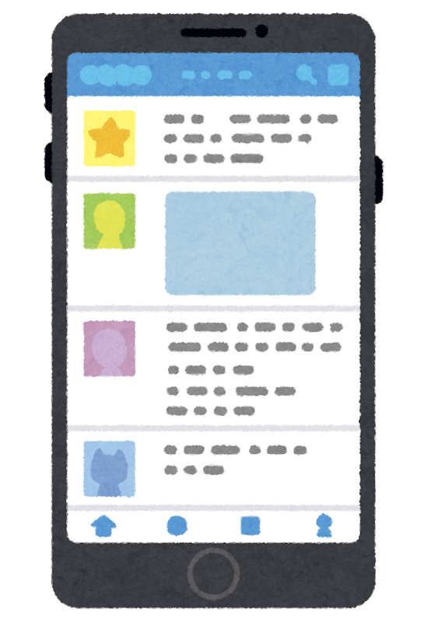
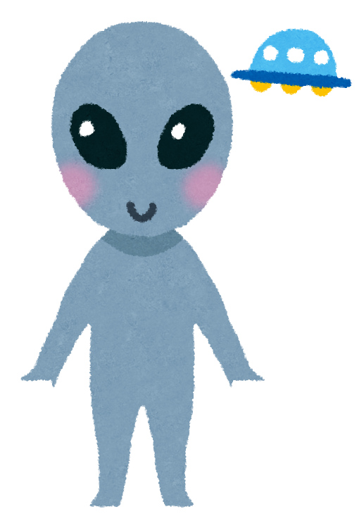
Webにおける現在のトレンド
へいへい～ほ～!!
有名YouTuberは
ブログも書くんだぜ!!
モバイル端末での表示とUI
ネットゲームの表示とUI
動画との連携
こんな人知らんよ?

Slide 13
映像

Slide 14
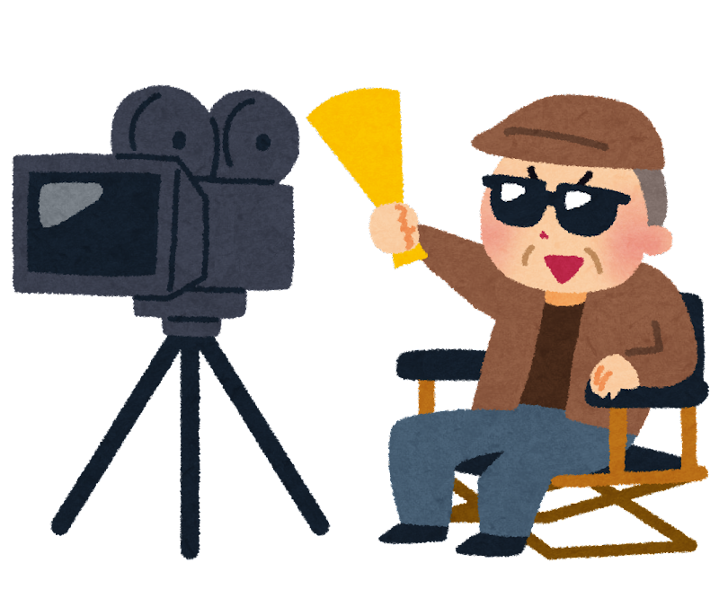
映像で学ぶことは幅広い!!
シナリオ作成
映像撮影
映像編集
バーチャルリアリティ
ハァ～～イ!!
カァ～～ット!!

Slide 15

映像制作の流れ
シナリオ作成
映像撮影
映像編集
まずはシナリオ
内容こそ映像の魂よ!!
上映（TV、映画館、ネット等）
販売（ネット、DVD等）

Slide 16

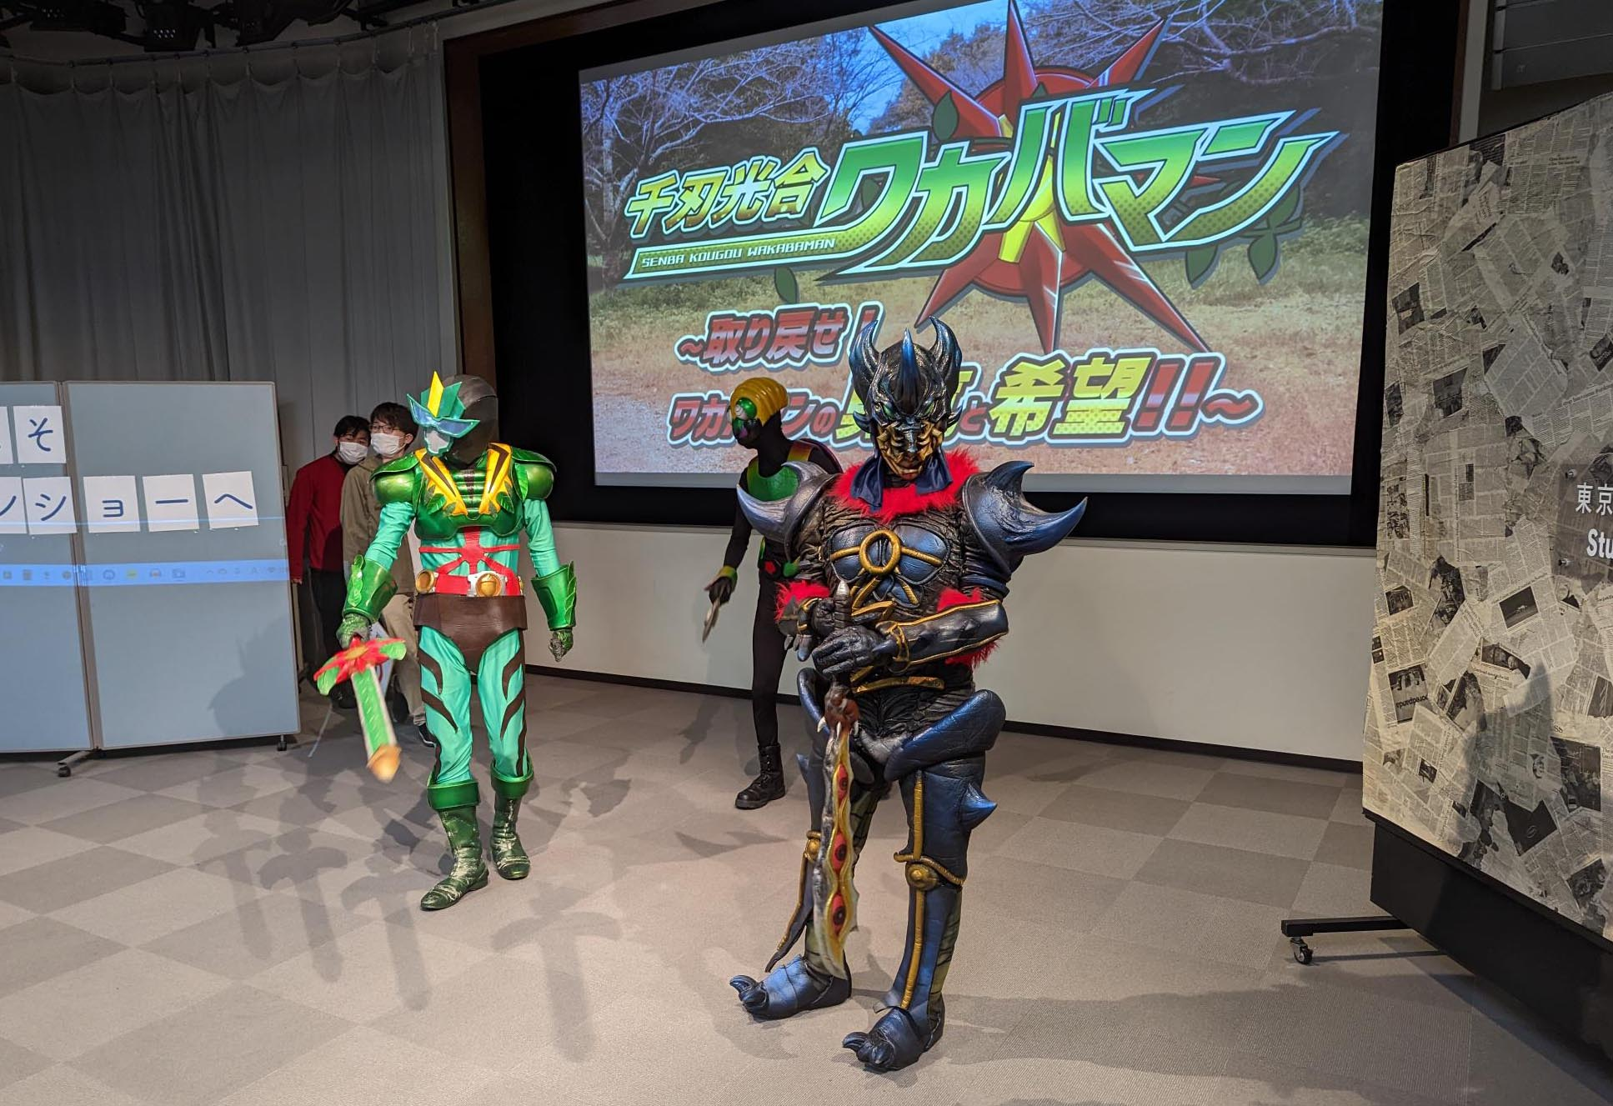

行け!! 飛べ!! わかばまん
情報大の映像系研究室が生んだヒーロー
若葉区民祭りでも大活躍!!
区民祭りにも出演!!
まさに役者への
登竜門だ!!

Slide 17
音響

Slide 18
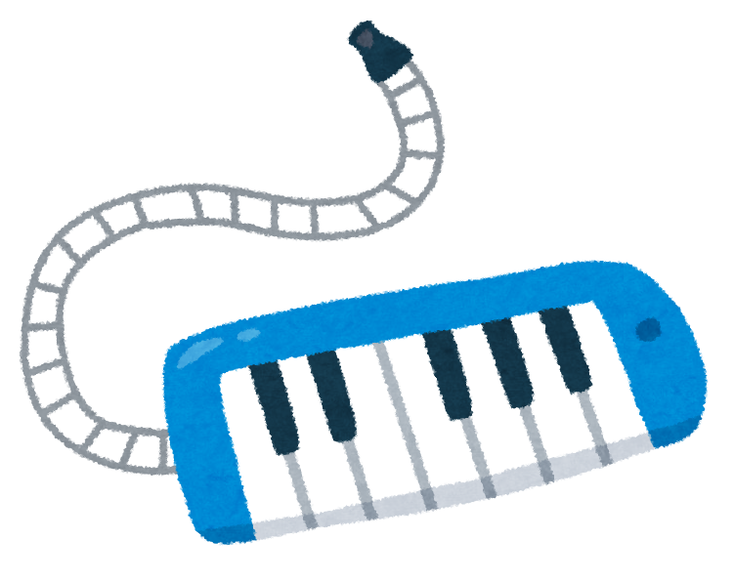



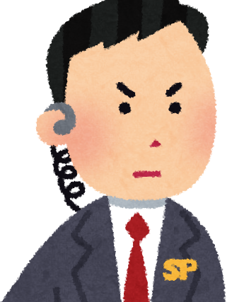
夢が広がる音響分野
音響デバイス
新規楽器制作
セキュリティ
バーチャルリアリティ
はい!!
わかりました!!

Slide 19
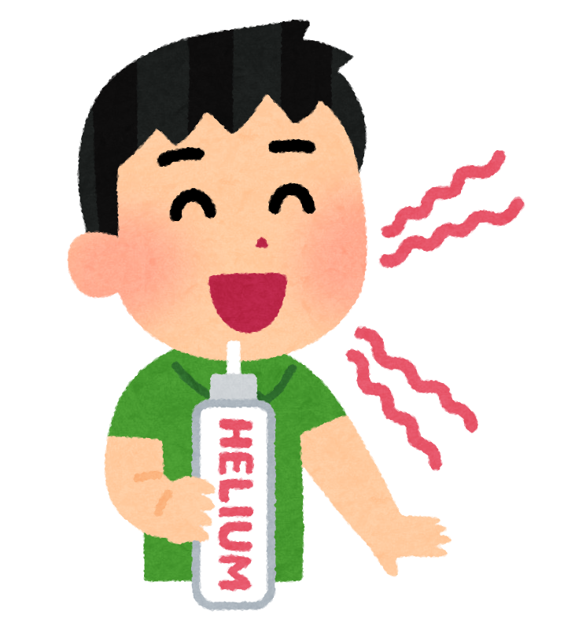
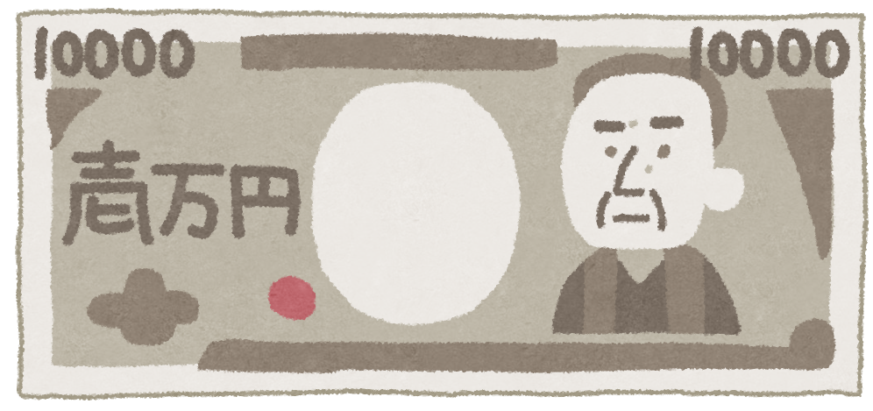
音透かし
耳に聞こえない信号を埋め込む
偽造防止など
お札はここに透かしが入っている。
あ～～～
音に信号を埋め込む。

Slide 20
メディアデザイン研究室の教員
～ 研究教育分野の概要 ～

Slide 21
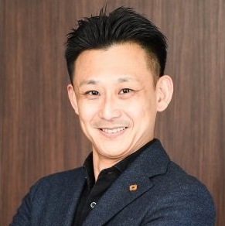
松下孝太郎（マツシタコウタロウ）
3次元コンピュータグラフィックス（プログラミング）
3次元コンピュータグラフィックス（モデラ―）
ビジュアルプログラミング
Web開発
動画融合処理
AI融合処理

Slide 22
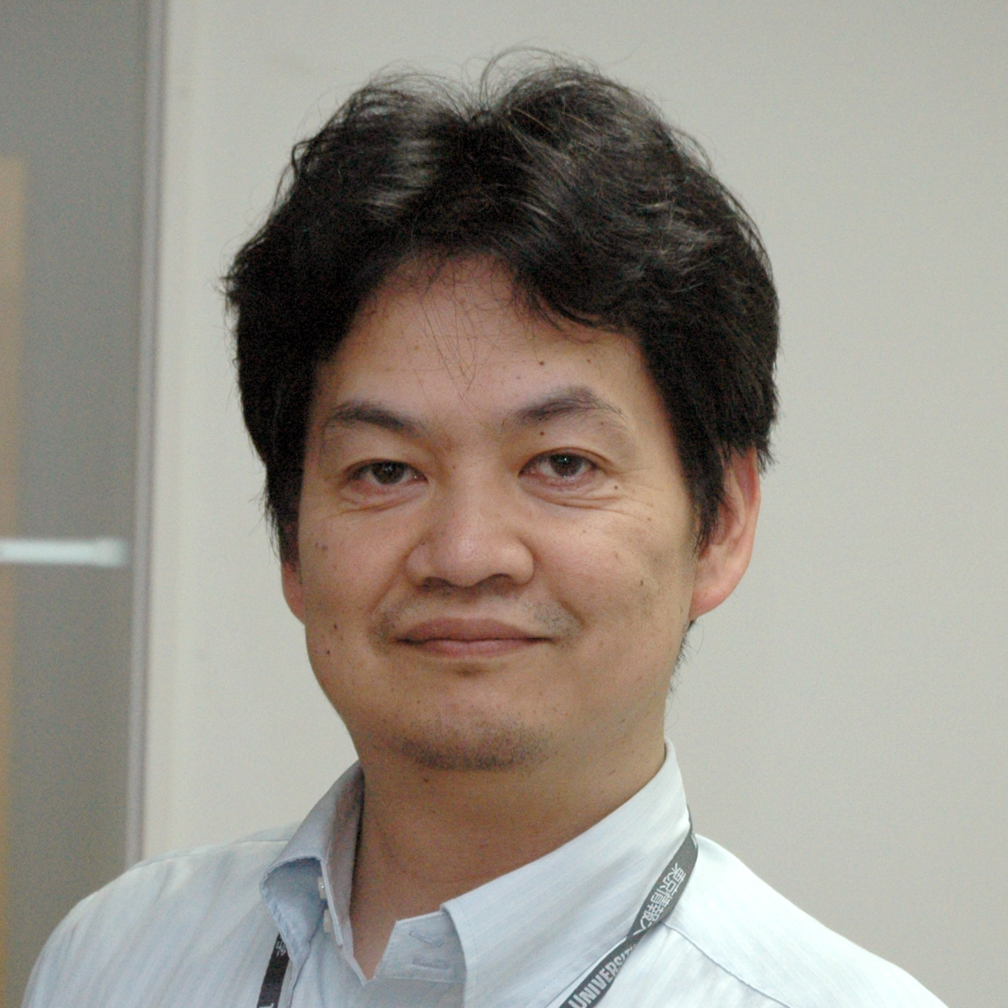
中島 淳（ナカジマ キヨシ）
3次元コンピュータグラフィックス（モデラ―）
3次元造形
ゲーム開発（ハードウェア）
ゲーム開発（ソフトウェア）
ゲーム歴史研究
デジタルパブリッシング
紙媒体出版

Slide 23
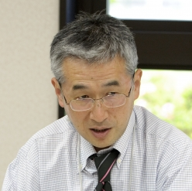
安岡 広志（ヤスオカ ヒロシ）
2次元コンピュータグラフィックス
Webデザイン
デジタルアート
メディアインタフェース
視覚伝達デザイン
ネットワーク利用学習支援ツール
モバイルゲーム
※2024年度定年のため、卒業研究は担当しません。

Slide 24
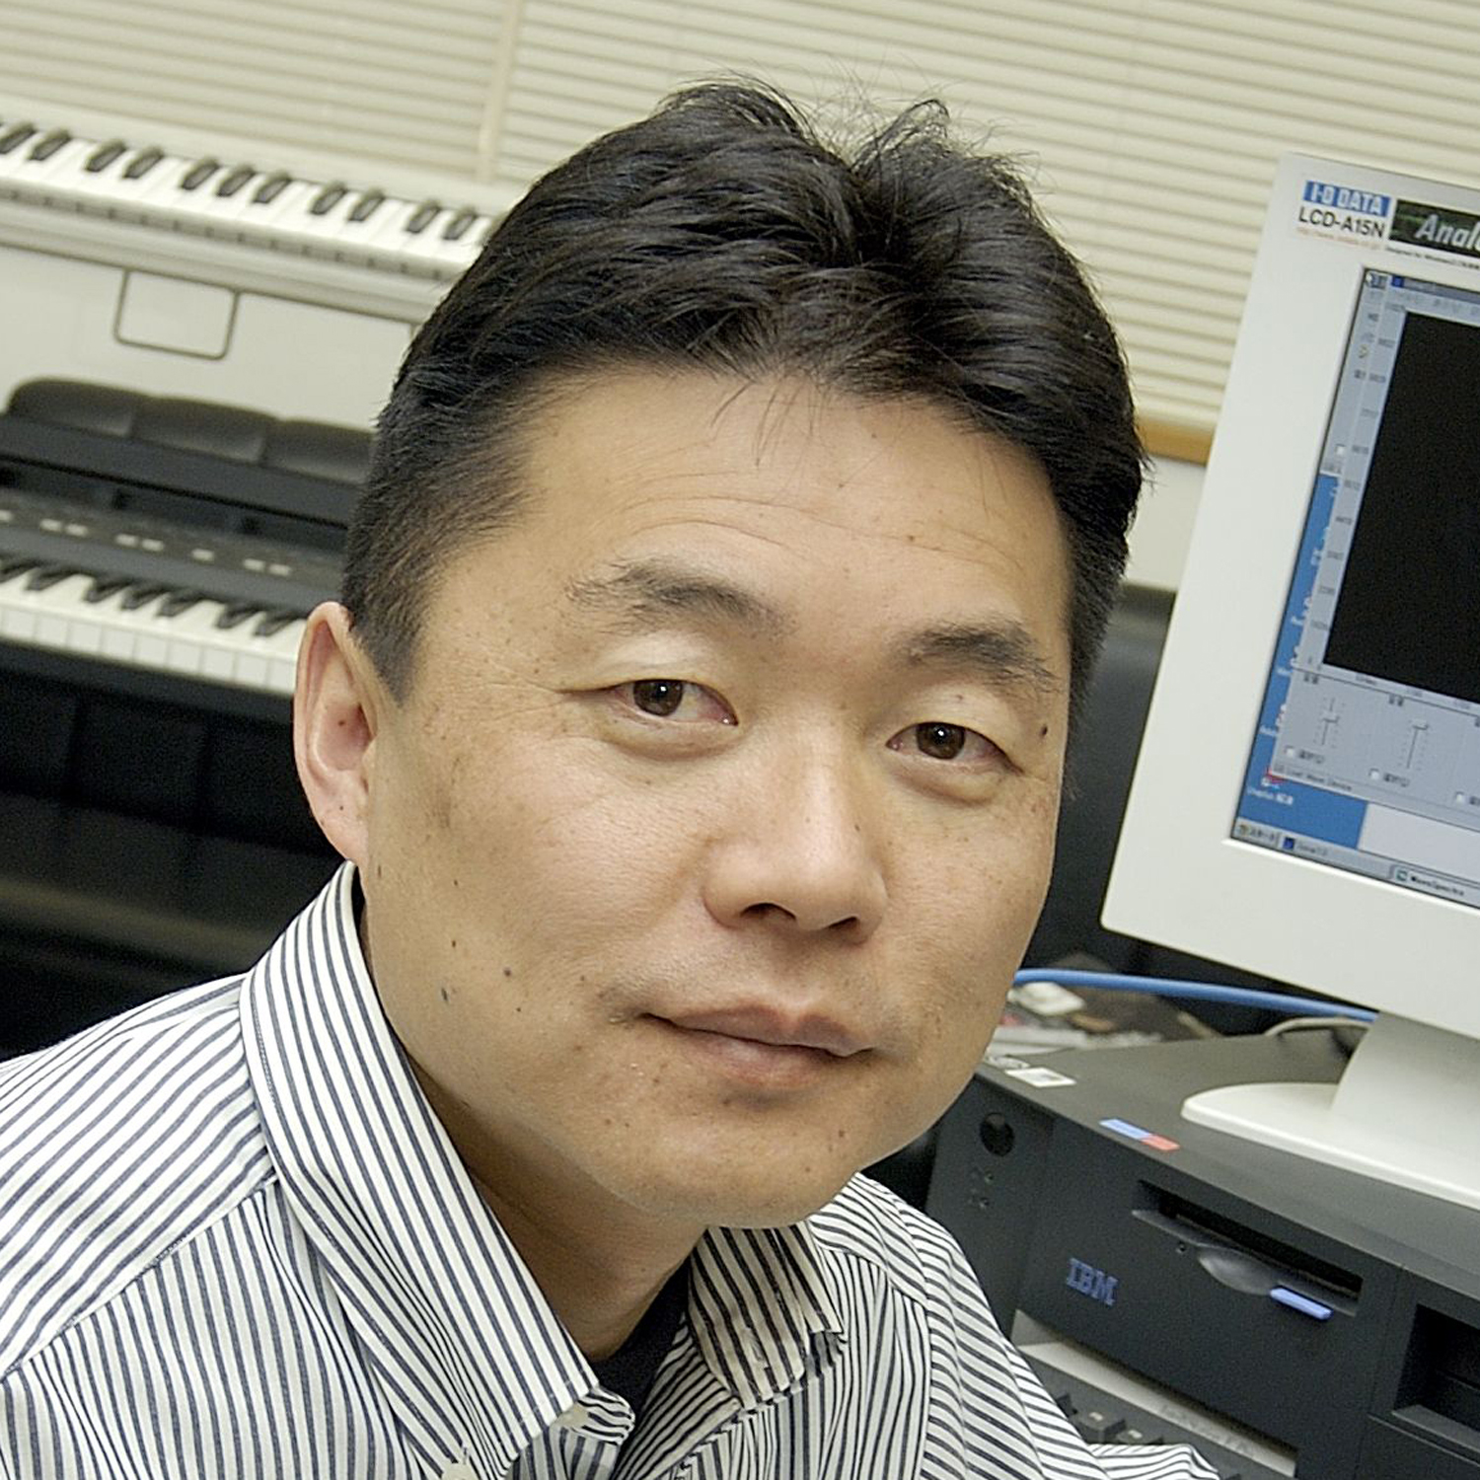
西村 明（ニシムラ アキラ）
知覚
認知
音響デバイス
音響透かし開発
新規楽器開発
音響評価指標開発

Slide 25
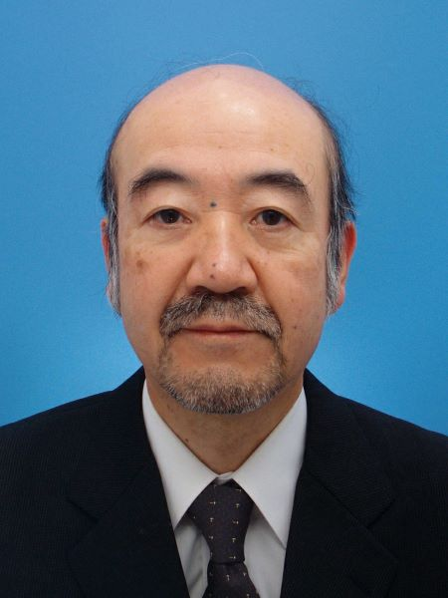
石原 学（イシハラ マナブ）
感性情報処理
仮想現実
音像定位と移動系
力覚と触覚
力覚装置
ネットワークと音響

Slide 26
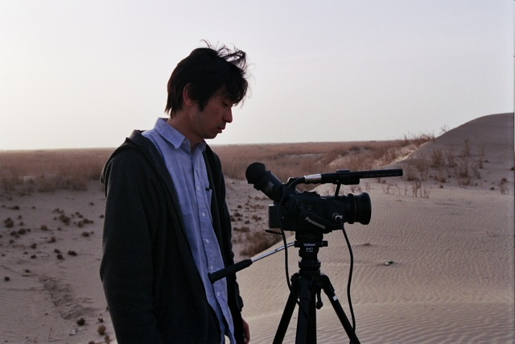
藤田 修平（フジタ シュウヘイ）
シナリオ作成
映像撮影
映像編集
映画撮影
映像上映
映画製作マネージメント
映画学

Slide 27
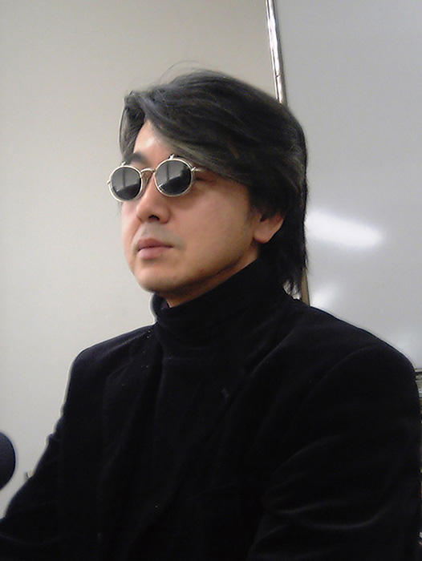
植田 寛（ウエダ カン）
シナリオ作成
映像撮影
映像編集
映画撮影
映像上映
映画製作マネージメント
映画学

Slide 28

授業ピックアップ!! ～ お勧めの授業 ～
コンピュータグラフィックス基礎
２次元CGの魔術師「安岡先生」と、3次元CGの貴公子「松下先生」が贈る!!
初心者でも必ずCGが作れるようになる凄い授業。
ま・さ・に・奇跡の授業!!
必修科目でもないのに全学生の7割以上が受講する超絶人気授業。
受講者の声 ～ 次々に寄せられる歓喜の嵐 ～
短期間でCGが作れるようになった。
先生が素敵すぎ、そして優しい。
期末試験がないから楽勝だった。
超絶楽しい授業だった。
この授業のおかげで留年しなかった。

Slide 29
資格試験
～ 関連のもの、おすすめのもの、そして伝説へ ～

Slide 30

取っておきたいIT関連資格
ITパスポート（公的資格）
基本情報処理技術者（公的資格）
普通に勉強すれば取れます!!
就職活動前までに取っておきたいです。
※問い合わせ先：独立行政法人情報処理推進機構

Slide 31

取っておきたいメディア関連資格
CGエンジニア検定（公的資格）
Webデザイナー検定（公的資格）
他
普通に勉強すれば取れます!!
就職活動前までに取っておきたいです。
※問い合わせ先：CG-ARTS協会

Slide 32

勉強が嫌いな人でも絶対取れる伝説の資格
特定化学物質等作業主任者（国家資格）
有機溶剤作業主任者（国家資格）
他
講習を受けて、修了試験に合格すればOK!!
まず落ちない!! 行けば合格!!
ま・さ・に・伝説!!
※問い合わせ先：各都道府県労働局健康安全課
（例）神奈川労務安全衛生協会

Slide 33
お知らせ
～ ホームページなど ～

Slide 34
大学ホームページ
■東京情報大学トップページ
https://www.tuis.ac.jp/
最新情報がゲットできる!!
休講情報などもここに出る!!
(休講情報はWebClassのタイムラインもチェック)
■教員紹介
https://www.tuis.ac.jp/teacher/
素敵な先生がいっぱい!!
各先生の専門分野がわかる!!
検索サイトでの検索で行けます!!
東京情報大学

Slide 35
YouTube（その1）
☆松下ゼミメインチャンネル
学生作品やゼミの楽しい様子を紹介
登録者250人超の超人気伸びしろありありチャンネル
https://www.youtube.com/@dr.kotaromatsushita8629/videos
登録者500人超えの際は
記念ライブを決行予定!!
今すぐアクセス&登録!!
松下ゼミHP内のリンクから行けます!!
松下孝太郎

Slide 36

YouTube（その2）
☆松下ゼミサブチャンネル
動画編集やプログラミングに使う素敵な風景素材を紹介
1年で登録者5倍（30人→150人）のバズりまくりチャンネル
https://www.youtube.com/channel/UCBU58ztJ2rUDm-abNPdRPWg/videos
松下ゼミHP内のリンクから行けます!!
リクエスト、コメントも常に募集中!!
今すぐ登録だ!!
松下孝太郎

Slide 37
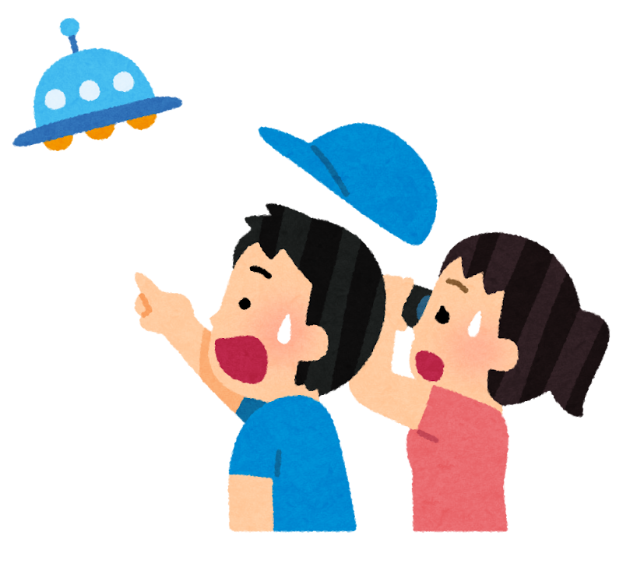

楽しく頑張りましょう♪
完!!

